Slide 1
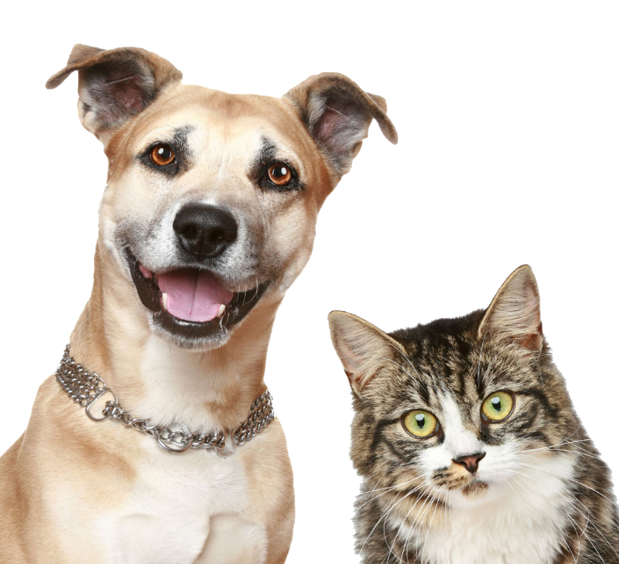
基于卷积神经网络的猫狗分类
指导老师：李晓燕 答辩人：田智达 学号：031641412
Notes:
更多模板请关注：https://haosc.taobao.com

Slide 2
壹
课程设计的目的
贰
课程设计的内容
目 录
catalogue
叁
系统设计与实现
肆
后期完善设想

Slide 3
课程设计的目的

Slide 4
课程设计的目的
一、 熟悉python语言，了解并掌握python语言在人工智能领 域的应用。
二、 通过设计卷积神经网络实现对猫和狗的图片分类功能，以 了解机器学习的流程，了解网络层次结构以及每层网络设 计的目的。
三、 学习利用TensorFlow框架搭建卷积神经网络
四、 了解常用第三方库如numpy、opencv、matplotlib的应 用

Slide 5
课程设计的内容

Slide 6
课程设计的内容
利用Google推出的TensorFlow框架建立卷积神经网络，采用kaggle中的猫狗大战数据集进行训练，使其实现准确度较高的猫狗图片分类。

Slide 7
系统设计与实现

Slide 8
系统设计与实现
课题采用anaconda+pycharm实现环境搭建，python语言版本为3.6（因为官方TensorFlow不支持python3.7），第三方模块有opencv，numpy，os，tensorflow，tflearn，matplotlib，tqdm，random。先对数据集输入的图片进行处理，统一将图片大小定位50*50像素，这一部分利用opencv库的reshape方法实现，打乱数据集，将训练数据保存为train_data.npy以便后续的读取。同样测试数据也要将尺寸变为50*50，打乱顺序之后存储为 test_data.npy。
完成前期的数据集准备之后开始搭建神经网络，网络包括1个输入层，5个卷基层和池化层，2个全连接层和一个 输出层。构建完网络之后读取训练和测试数据传入网络进行训练，训练完成之后将模型保存在本地。然后利用训练好的模型导入测试数据，利用matplotlib划分3*4个subplot展示结果。

Slide 9
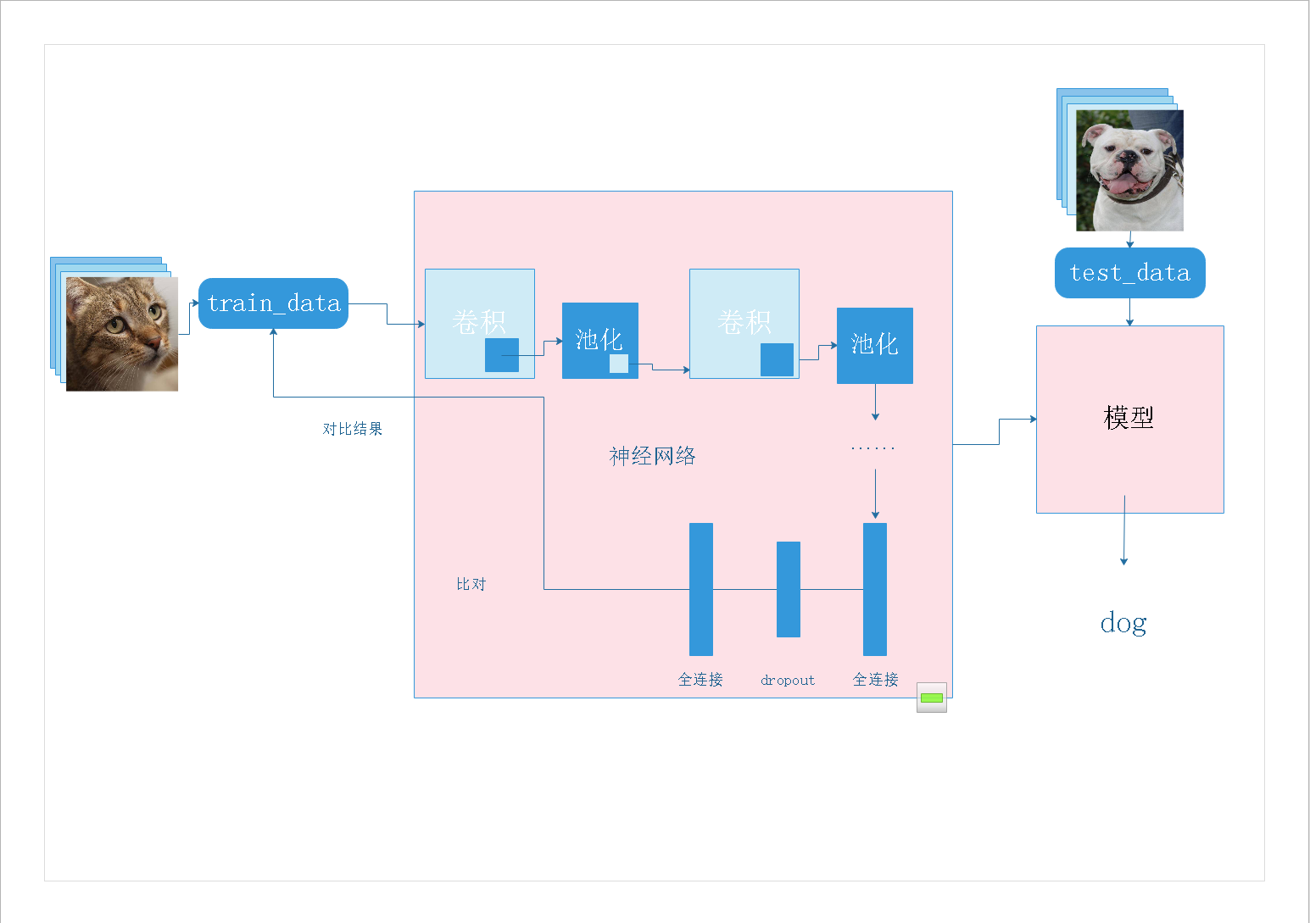
系统设计与实现

Slide 10
系统设计与实现
import cv2
import numpy as np
import os
from random import shuffle
from tqdm import tqdm
import tensorflow as tf
import tflearn
from tflearn.layers.conv import conv_2d, max_pool_2d
from tflearn.layers.core import input_data, dropout, fully_connected
from tflearn.layers.estimator import regression
TRAIN_DIR = 'X:/Kaggle_Data/dogs_vs_cats/train/train’
TEST_DIR = 'X:/Kaggle_Data/dogs_vs_cats/test/test’
IMG_SIZE = 50
LR = 1e-3
MODEL_NAME = 'dogsvscats-{}-{}.model'.format(LR, '2conv-basic')
第一步：导入相关模块并定义常量

Slide 11
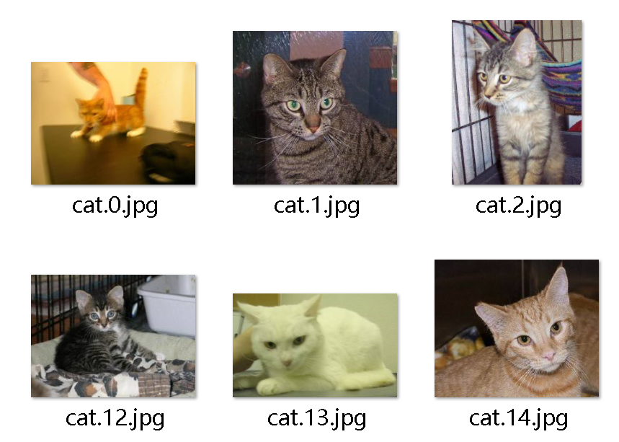
系统设计与实现
def label_img(img):
word_label = img.split('.')[-3]
if word_label == 'cat’: return [1,0]
elif word_label == 'dog’: return [0,1]
第二步：定义函数将图像名称转化为数组，因为数据集中的图像标记为“cat.1.jpg”或“dog.1.jpg”。
可以用split方法进行切割。

Slide 12
系统设计与实现
def create_train_data():
training_data = []
for img in tqdm(os.listdir(TRAIN_DIR)):
label = label_img(img)
path = os.path.join(TRAIN_DIR,img)
img = cv2.imread(path,cv2.IMREAD_GRAYSCALE)
img = cv2.resize(img, (IMG_SIZE,IMG_SIZE))
training_data.append([np.array(img),np.array(label)])
shuffle(training_data)
np.save('train_data.npy', training_data)
return training_data
第三步：定义另一个函数读取训练图像（以灰度图的方式读取）以及名称转化为数组，
其中将图像全部处理成50*50大小的尺寸。把图像和标签全部整理成数组之后用
shuffle方法将其打乱以便随机读取，然后保存。
这样我们的数据就转换为图像及其标签的数组数据

Slide 13
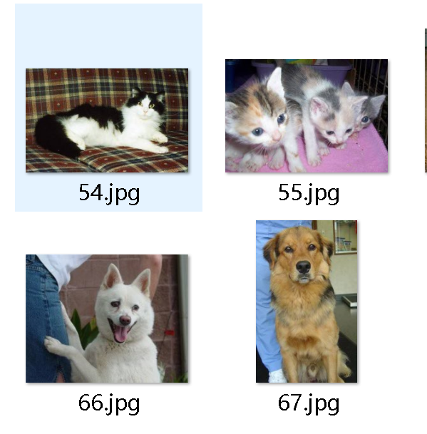
系统设计与实现
def process_test_data():
testing_data = []
for img in tqdm(os.listdir(TEST_DIR)):
path = os.path.join(TEST_DIR,img)
img_num = img.split('.')[0]
img = cv2.imread(path,cv2.IMREAD_GRAYSCALE)
img = cv2.resize(img, (IMG_SIZE,IMG_SIZE))
testing_data.append([np.array(img), img_num])
shuffle(testing_data)
np.save('test_data.npy', testing_data)
return testing_data
第四步：用上述同样的方法加载数据，此数据作为最后验证模型准确度的数据

Slide 14
系统设计与实现
tf.reset_default_graph()
convnet = input_data(shape=[None, IMG_SIZE, IMG_SIZE, 1], name='input')
convnet = conv_2d(convnet, 32, 5, activation='relu')
convnet = max_pool_2d(convnet, 5)
convnet = conv_2d(convnet, 64, 5, activation='relu')
convnet = max_pool_2d(convnet, 5)
convnet = conv_2d(convnet, 128, 5, activation='relu')
convnet = max_pool_2d(convnet, 5)
convnet = conv_2d(convnet, 64, 5, activation='relu')
convnet = max_pool_2d(convnet, 5)
convnet = conv_2d(convnet, 32, 5, activation='relu')
convnet = max_pool_2d(convnet, 5)
convnet = fully_connected(convnet, 1024, activation='relu')
convnet = dropout(convnet, 0.8)
convnet = fully_connected(convnet, 2, activation='softmax')
convnet = regression(convnet, optimizer='adam', learning_rate=LR, loss='categorical_crossentropy', name='targets')
model = tflearn.DNN(convnet, tensorboard_dir='log')
第五步：搭建网络结构。这个网络包含了1个输入层，5个卷积层和池化层，2个全连接层，1个dropout层（一定概率忽略特征检测器防止过拟合）和一个输出层。模型中用到的损失函数为分类交叉熵函数，优化器为Adam优化器

Slide 15
系统设计与实现
if os.path.exists('{}.meta'.format(MODEL_NAME)):
model.load(MODEL_NAME)
print('model loaded!’)
train = train_data[:-500]
test = train_data[-500:]
X = np.array([i[0] for i in train]).reshape(-1,IMG_SIZE,IMG_SIZE,1)
Y = [i[1] for i in train]
test_x = np.array([i[0] for i in test]).reshape(-1,IMG_SIZE,IMG_SIZE,1)
test_y = [i[1] for i in test]
model.fit({'input': X}, {'targets': Y}, n_epoch=3, validation_set=({'input': test_x}, {'targets': test_y}), snapshot_step=500, show_metric=True, run_id=MODEL_NAME)
第六步：加载训练图片和标签，用fit（）方法训练模型，X为训练的图片，Y为标签。

Slide 16
系统设计与实现
import matplotlib.pyplot as plt
#test_data = process_test_data()
test_data = np.load('test_data.npy’)
fig=plt.figure()
for num,data in (test_data[:12]):
img_num = data[1]
img_data = data[0]
y = fig.add_subplot(3,4,num+1)
orig = img_data
data = img_data.reshape(IMG_SIZE,IMG_SIZE,1)
model_out = model.predict([data])[0]
If np.argmax(model_out) == 1:
str_label='Dog’
else:
str_label='Cat’
y.imshow(orig,cmap='gray’)
plt.title(str_label)
y.axes.get_xaxis().set_visible(False)
y.axes.get_yaxis().set_visible(False)
plt.show()
第七步：加载验证数据，如果没有就创建一个，
从数组中加载12张图片，先重新指定尺寸为50*50，
然后将图片送入模型中用predict（）进行预测，
返回一个数组，如果索引值为1的值最大（即为1），
则预测这张图为狗，否则为猫。
然后将预测结果和预测图片显示出来，预测图片的
显示方式为灰度图。
# cat: [1,0]
# dog: [0,1]

Slide 17
系统设计与实现
with open('submission_file.csv', 'w') as f: f.write('id,label\n') with open('submission_file.csv', 'a') as f: for data in tqdm(test_data): img_num = data[1] img_data = data[0] orig = img_data data = img_data.reshape(IMG_SIZE, IMG_SIZE, 1) model_out = model.predict([data])[0] f.write('{},{}\n'.format(img_num, model_out[1]))
最后创建一个会话，运行代码（这是TensorFlow的一个特点，TensorFlow的运行机制属于"定义“
与”运行“相分离。从操作层面可以抽象成两种：构造模型和模型运行。）

Slide 18
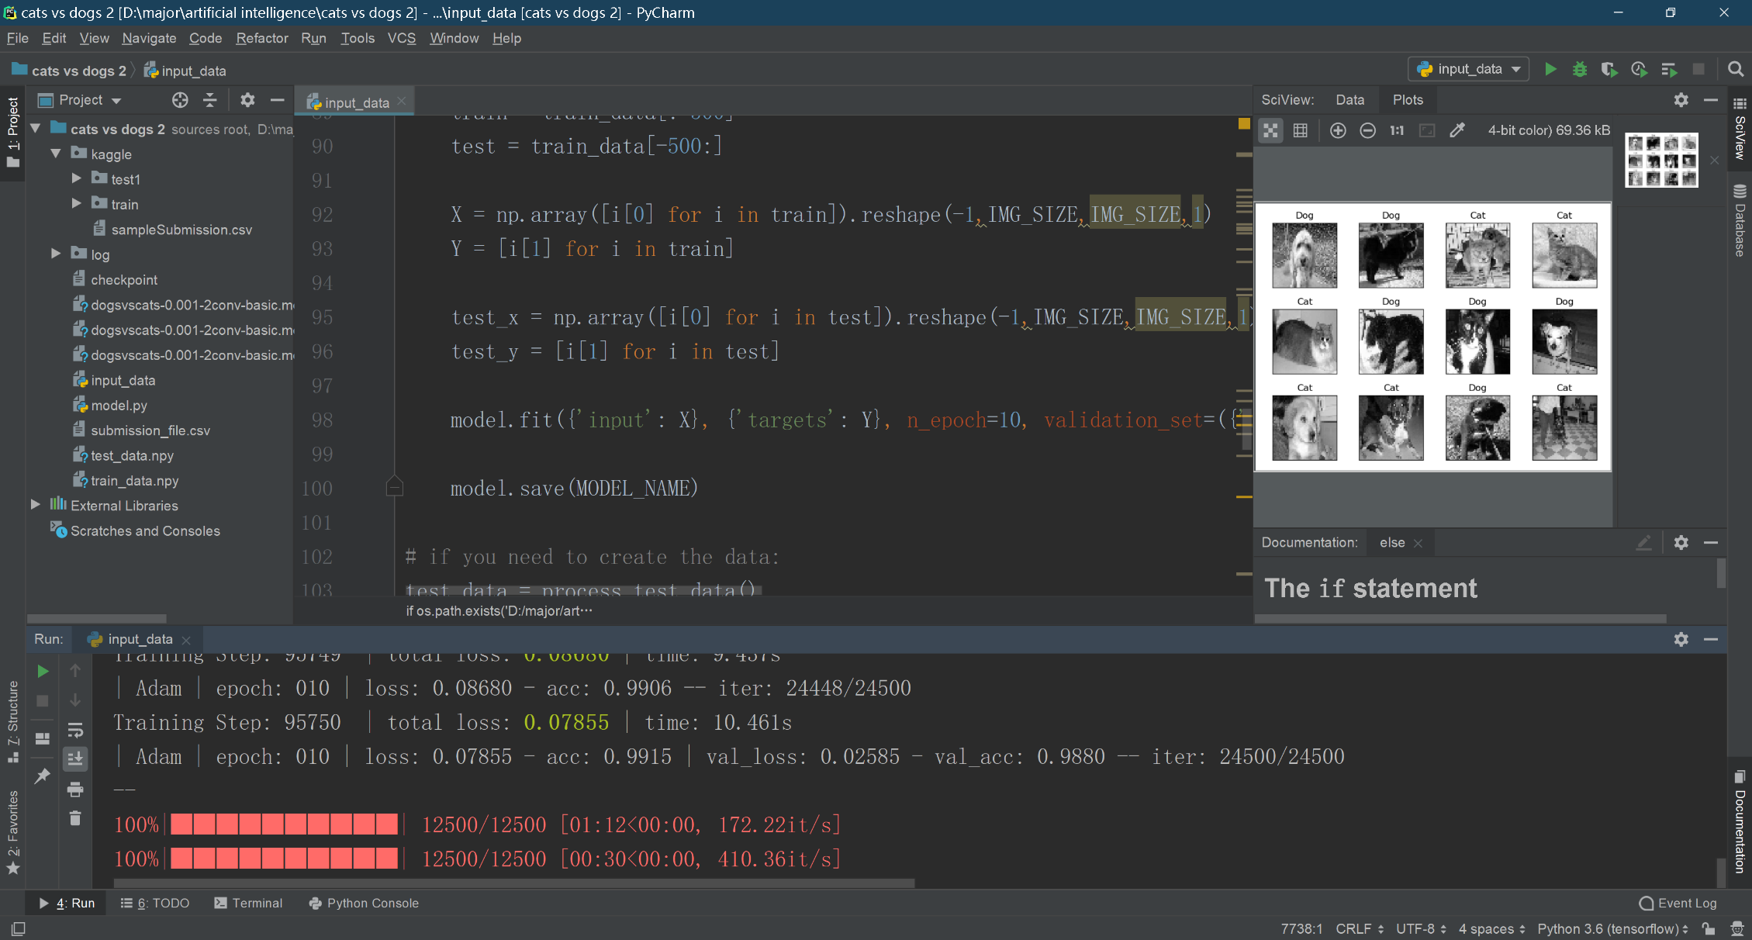
系统设计与实现
准确率为：0.988

Slide 19
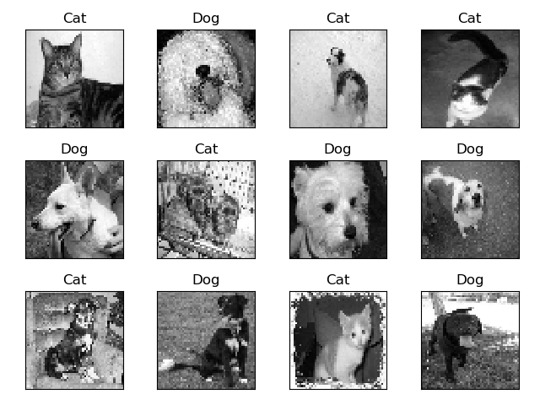
系统设计与实现

Slide 20
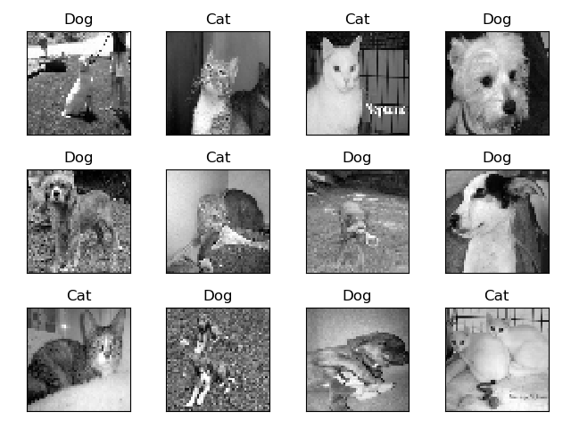
系统设计与实现

Slide 21
后期完善设想

Slide 22
后期完善设想
进一步完善课程内容可以从以下几个方面来考虑：
一、完成猫狗分类之后可以扩大分类的类别，而不仅仅一个2分类。可以尝试cifar-10数据集的十分 类甚至Imagenet的千分类。
二、搭建前端后台，将识别功能弄成一个应用，用户能在前端自行上传图片，后台返回识别结果， 优化展示效果
三、把分类做得更精确详尽，可以尝试图像边缘提取，纹理识别等。以达到识别特定的物种 如：哈士奇与金毛等
四、学习与图像处理与人工智能有关的算法知识，了解网络训练原理，修改网络结构，来达到自己 的目的

Slide 23
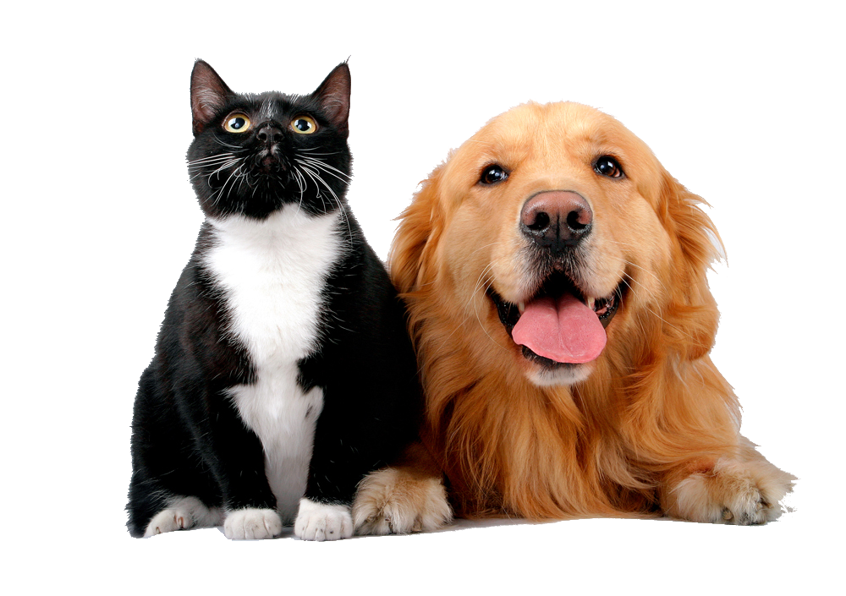
欢迎评委指正批评

